Slide 1
IBI – JUNIA – 2026
Soutenance Sujet : BI prédictive Finance
Problématique : Comment l'analyse prédictive et la simulation peuvent-elles être des facteurs de gains dans la gestion de trésorerie d'une banque ?
Présentée par le groupe G5 :​
  Fabien DEVAUX
  Charles ESPRIET
  Mehdi FOUIDI
  Mokhmad GUIRIEV
  Micipssa DJAROUN
  Robin VICO
Notes:
Présenter le groupe et le rôle de chacun. Annoncer en une phrase : nous répondons à l'appel d'offres du projet Crésus de ZF Banque, avec un POC qui fonctionne de bout en bout.

Slide 2
Sommaire
Compréhension du contexte et de la problématique
Analyse du marché
Méthodologie de mise en place
Choix / Propositions
Matrice SWOT (risques, opportunités, etc.)
Impacts en cas de non réalisation
Proof of Concept
Conclusion
Notes:
Annoncer le plan en 20 secondes : le besoin, le marché, notre méthode, nos choix, les risques, le POC, la réponse à la problématique.

Slide 3
Compréhension du contexte et de la problématique
ZF Banque, projet Crésus
Groupe de banques de détail, 10 filiales, plus de 2 800 agences
France, Europe du Nord, Afrique, Amérique du Nord
8 devises et 3 régimes de change
Projet porté par la Direction Financière (M. LETANG)
4 objectifs
Anticiper les entrées et sorties de cash, par devise et par filiale
Élaborer une stratégie de couverture
Optimiser le refinancement et le placement
Mettre en place des scénarios de stress
2 enjeux
4 systèmes bancaires aux formats et aux défauts différents
Change, taux directeurs et dépôts à intégrer au SI
Où placer la liquidité ? Où et quand se refinancer ? Que couvrir ? Combien de temps tenir en cas de crise ?
Notes:
Le sujet ne demande pas un tableau de bord de plus : il demande où sont les gains. Chaque objectif devient une question de pilotage, et chaque question aura sa page dans le cockpit.

Slide 4
Analyse du marché
Éditeur | Positionnement
Microsoft Power BI | BI généraliste, écosystème Microsoft, Copilot (retenu)
Tableau (Salesforce) | Visualisation avancée, analyse exploratoire
Qlik | Moteur associatif, self-service gouverné
SAP Analytics Cloud | BI, planification et prédictif sur une plateforme
IBM Cognos | Grands comptes, reporting réglementaire
OneStream, Board | Spécialistes du pilotage financier, prévision glissante
Technologies
Data lake et entrepôt cloud (Snowflake, BigQuery, Synapse)
Streaming (Kafka), calcul distribué (Spark)
Modèles de séries temporelles
Clients
Directions financières et des risques
Beaucoup d'outils savent afficher des chiffres. La vraie différence vient de la fiabilité des données.
Notes:
Source : benchmark DAF-Mag 2026 cité dans notre fiche d'expertise. Point à faire passer : le marché vend de la restitution et du prédictif, mais sans données traçables le chiffre n'est pas opposable à la Direction Financière ni au superviseur. Choix de Power BI à présenter comme un choix du groupe.

Slide 5
Méthodologie de mise en place
Besoin
Données
Architecture
Modèle
Alimentation
Restitution
4 objectifs traduits en 6 KPI définis
Sources validées d'abord, PaySim seul ne suffit pas
ELT en couches, de raw à marts
Étoile, grain documenté, position semi-additive
Python et dbt, tests automatiques
5 pages Power BI, simulateur, sécurité par filiale
Démarche
Les données d'abord, les KPI ensuite (consigne du cours)
Profilage, puis 3 ans de flux ancrés sur les dépôts réels
Chaque décision est tracée dans le dépôt Git
Priorisation MoSCoW
Must : KPI justes, traçabilité, rapprochement
Should : prévision, stress, couverture
Could : catalogue des défauts dans le rapport
Won't now : temps réel, cloud, compensation entre filiales
Organisation
Product Owner, Business Analyst, Lead Dev, Dev, Scrum Master
AMOA puis MOE, de la fiche à la recette
Notes:
Montrer la chaîne : besoin, données, architecture, modèle, alimentation, restitution. Le cours note la capacité à relier ces maillons. Dire qui a tenu quel rôle dans le groupe. Insister sur le tournant : le profilage a montré que PaySim seul était inexploitable, d'où le passage à 3 ans ancrés sur le réel.

Slide 6
Méthodologie de mise en place : prérequis
Données
Au moins 2 ans d'historique par filiale
Référentiel unique : filiales, devises, comptes
Accès aux extractions de chaque système
Qualité
Contrôles automatisés
Un propriétaire métier par source
Règles validées par la Trésorerie, rapprochement au grand livre
Technique
Entrepôt central
Ordonnanceur et supervision
Flux quotidiens de cours et de taux
Organisation
Sponsor à la Direction Financière
Trésoriers formés à lire des fourchettes
Validation indépendante des modèles
Notes:
Le sujet demande d'identifier les prérequis. Sans 2 ans d'historique, on ne voit pas la saisonnalité annuelle, et c'est elle qui explique les tensions de janvier. Sans usage par les trésoriers, un modèle exact ne rapporte rien.

Slide 7
Choix / Propositions : la solution
Critère | Poids | A. Entrepôt + dbt | B. Lakehouse, streaming | C. Power BI sur exports
Must : tracer et rapprocher | Bloc. | Oui | Oui | Non
Fonctionnel | 25 % | 4 | 4 | 2
Data / intégration | 25 % | 5 | 4 | 1
Sécurité / gouvernance | 20 % | 4 | 3 | 2
Performance / run | 15 % | 3 | 5 | 2
TCO | 15 % | 5 | 1 | 4
Note sur 5 |  | 4,25 | 3,50 | Éliminée
Python, PostgreSQL, dbt et Power BI
Le volume tient sur un poste
Données quotidiennes, pas de temps réel
SQL portable, migration cloud possible
Format, moteur, 3 optimisations
Format CSV compressés
Moteur PostgreSQL piloté par dbt
1. Chargement par paquets, 42,7 M de lignes en 11 min
2. Rechargement des seuls fichiers modifiés (DELTA)
3. Agrégats et incrémental, ~10 Mo importés sur 17 Go
Notes:
Grille du cours : 5 critères et 1 Must. Le Must, c'est pouvoir tracer chaque opération et retomber sur le grand livre. L'option C tombe sur ce critère. L'option B est plus puissante mais surdimensionnée pour un flux quotidien : son coût ne se justifie pas. Les notes sont une appréciation du groupe.

Slide 8
Choix / Propositions : KPI et gouvernance
KPI | Formule | Seuil
Position de trésorerie | Clôture du dernier jour (stock) | Cible de réserve
Ratio de liquidité | Position / (10 % des dépôts) | 100 %, pilotage 110 %
Refinancement, placement | Opérations de fin de mois | Retour à la cible
VaR de change à 10 jours | 1,645 × vol. × expo. × √10 | Décision par devise
Horizon de survie | Position stressée / sorties nettes | 30 j et 7 j
WAPE | Σ|réel − prévu| / Σ réel | Battre le naïf
RACI | Sp. | DO | DS | BI | IT
KPI | C | A | R | C | I
Qualité | I | A | R | C | C
Sémantique | I | A | C | R | C
Accès | I | C | C | R | A
Production | I | C | C | R | A
Sp. Sponsor (DAF), DO Data Owner (Trésorier), DS Data Steward, BI équipe BI / Data, IT plateforme
Chaque filiale ne voit que ses lignes et sa devise (RLS), et la Direction voit tout. Power BI ne lit que les marts, où aucun identifiant client ne figure (RGPD).
Notes:
6 KPI définis une seule fois, dans la couche sémantique. Le RACI évite les zones grises : les rôles sont une proposition à confirmer par ZF Banque. La RLS a été testée sous chaque rôle : France et États-Unis ne voient que leur périmètre.

Slide 9
Matrice SWOT
(risques, opportunités, etc.)
Forces
Sources officielles et gratuites (BCE, banques centrales)
Briques open source peu coûteuses, Power BI déjà présent
Règles versionnées et testées, donc traçables
Simulation What-if au lieu de tableurs figés
Faiblesses
10 filiales aux SI hétérogènes (8 devises, 3 régimes)
Opérations simulées dans le POC, hypothèses à sourcer
Compétences data science rares à la Trésorerie
Modèles sensibles aux ruptures de régime
Opportunités
Placer la liquidité inutilisée (~90 M€)
Refinancement programmé plutôt qu'en urgence
Couverture ciblée, puis compensation entre filiales
Stress tests attendus par le superviseur
Menaces
Ruptures de séries (rouble non coté depuis mars 2022)
Réglementation (Bâle III, BCBS 239, RGPD, change)
Confiance excessive dans un chiffre unique
Dévaluation du franc CFA, invisible dans la volatilité
Notes:
Ne pas tout lire. Retenir une force (la traçabilité), une faiblesse assumée (les opérations sont simulées car aucune banque ne les publie), une opportunité (la liquidité dormante) et une menace (le risque de modèle, d'où les fourchettes plutôt qu'un chiffre unique).

Slide 10
Impacts en cas de non réalisation
Sans Crésus, les problèmes restent
Refinancement subi. 4,0 Md€ levés en 2023, 0,25 point de plus en urgence
Liquidité inutilisée. ~90 M€ non placés, soit ~3,6 M€ par an
Change non piloté. −118 M€ d'effet sur 3 ans
Tensions vues trop tard. 34 % des passages sous 100 % tombent en janvier
Crise non préparée. 0 jour de survie en cas de panique
Conformité. Chiffres difficiles à tracer face à Bâle III et BCBS 239
Si le projet se fait
Technologique. Entrepôt central, flux quotidiens, ordonnanceur, supervision
Organisationnel. Data owners, comité de trésorerie hebdomadaire, formation aux fourchettes
Ces montants sont des ordres de grandeur, car les parts de marché sont supposées.
Notes:
Le modèle du cours demande les impacts en cas de non-réalisation. Chaque ligne est un chiffre du POC, à présenter comme un ordre de grandeur car il dépend des parts de marché supposées. Les dynamiques (saisonnalité de janvier, cycle de taux, change) viennent de données réelles.

Slide 11
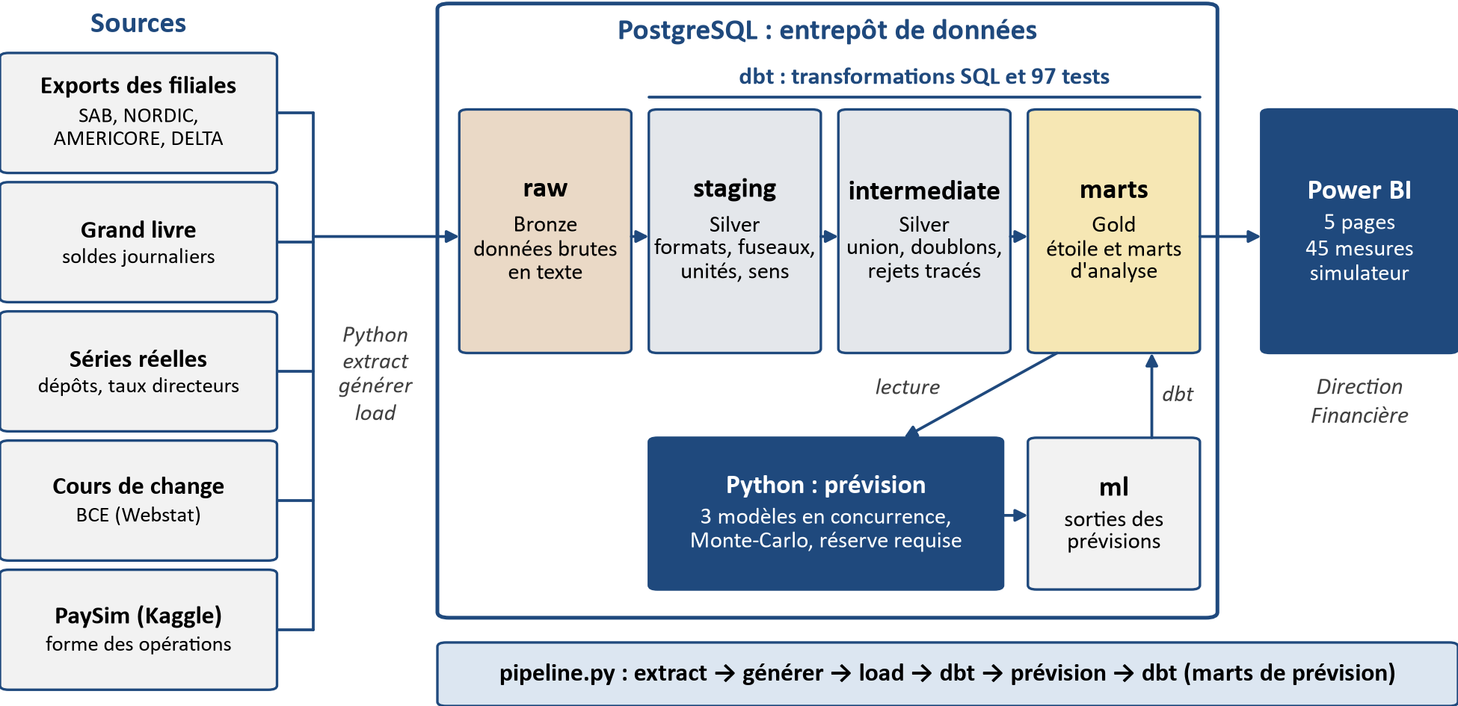
Proof of Concept : architecture et données
Du réel et du simulé
Réel. Dépôts, taux, change, jours fériés
Simulé. Opérations et défauts, calés sur les dépôts publiés
Volume. 42,7 M de lignes, 374 fichiers, 3 ans
Nettoyage. 4,5 % de rejets, tous tracés
Durée. ~1 h 10, ou ~7 min sur le jeu léger
Notes:
Aucune banque ne publie ses opérations : elles sont simulées, mais leur cumul retombe sur les dépôts réels publiés par les banques centrales. Les 4 systèmes ont des défauts réalistes : formats, doublons, encodage, migrations. Le gros volume a été demandé pour le POC ; un jeu léger versionné permet de le rejouer.

Slide 12
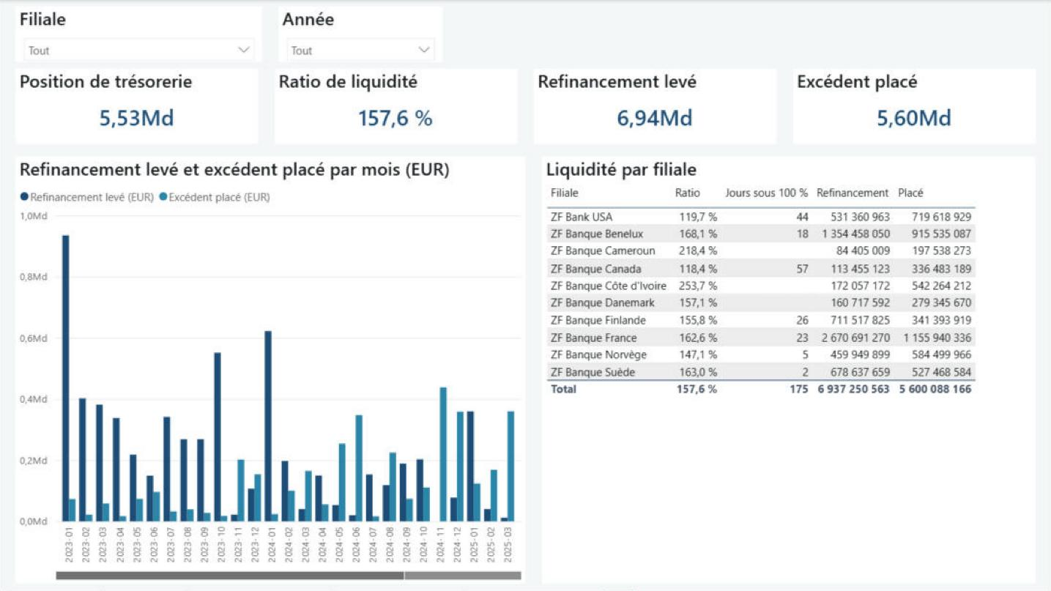
Proof of Concept : arbitrer
5,53 Md€ de position, ratio de liquidité de 157,6 %
175 passages sous 100 %, dont 60 en janvier
En 2023, 4,0 Md€ refinancés
En 2025, 2,6 Md€ placés
Le groupe passe d'un besoin de financement à un excédent
Notes:
Démo : filtrer sur la France, puis sur une année. Message : l'arbitrage se lit par filiale. Attention, le chiffre 175 compte des couples filiale × jour. La fuite des dépôts à vue en 2023 est réelle, elle suit la hausse des taux de la BCE.

Slide 13
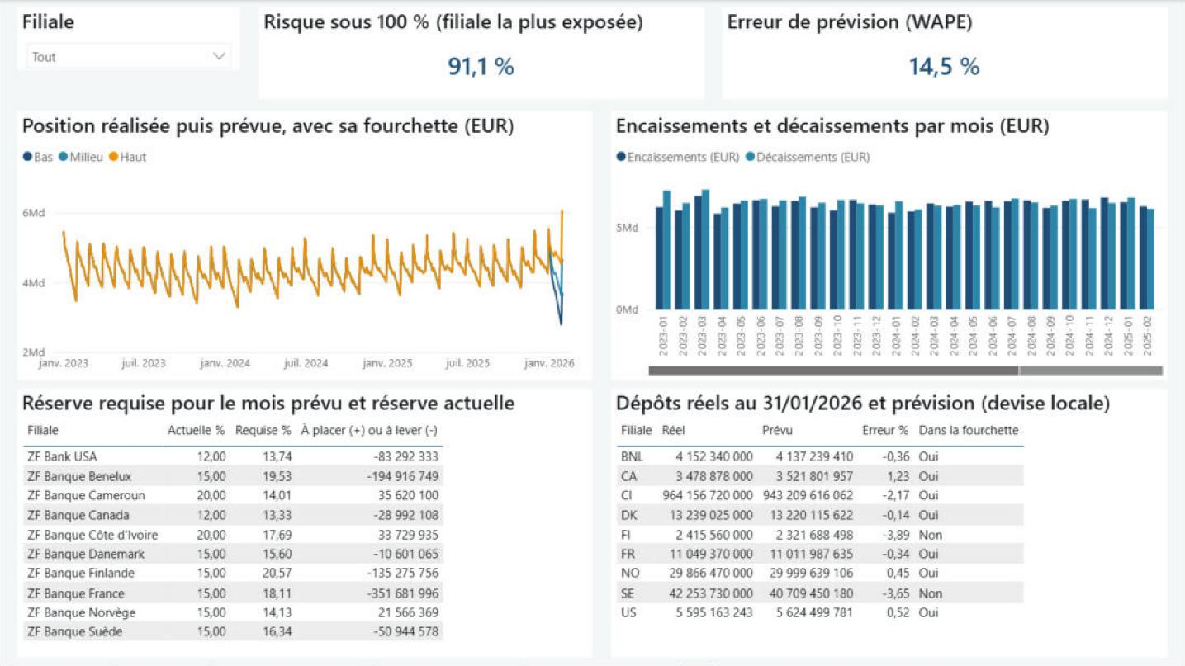
Proof of Concept : anticiper
La régression calendaire gagne sur 20 séries sur 20
Erreur de 14,5 % au niveau du groupe
7 filiales sur 9 ont leurs dépôts réels de janvier 2026 dans la fourchette
En France, il faudrait 18,1 % de réserve contre 15 %
Le gain vient d'un financement préparé en décembre
Notes:
Point fort : le contrôle se fait hors échantillon, sur des dépôts réels publiés après notre date d'arrêté. Il a révélé la saisonnalité de janvier, ce qui a fait passer la couverture de 4 à 7 filiales sur 9. Les deux filiales hors fourchette sont la Finlande et la Suède.

Slide 14
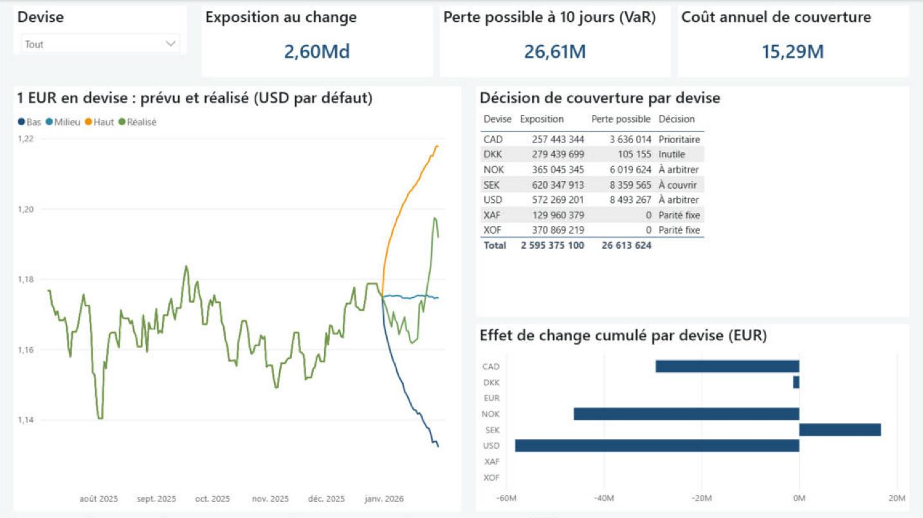
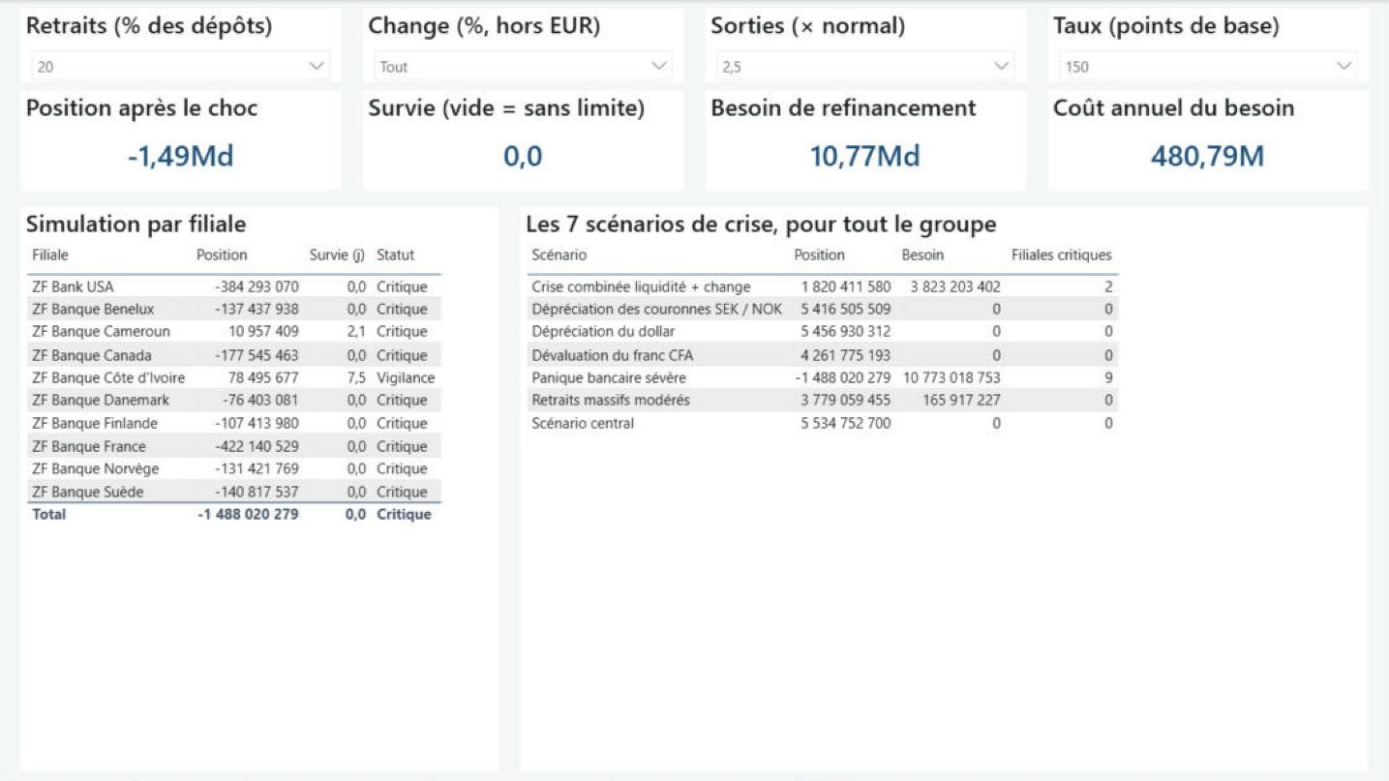
Proof of Concept : couvrir et résister
Couvrir CAD et SEK en priorité, arbitrer USD et NOK, pas la DKK
Perte possible de 26,6 M€ à 10 jours, pour 15,3 M€ de coût annuel
En cas de panique, il faut trouver 10,8 Md€, pour 481 M€ par an
Avec des retraits modérés, on tient 22 à 51 jours hors zone CFA
Notes:
Démo du simulateur : régler les retraits à 20 %, les sorties à 2,5 et le taux à 150. Le résultat retombe exactement sur le scénario de panique calculé par dbt ; le seul choc de taux coûte 162 M€ par an. Le besoin est calculé filiale par filiale, car l'excédent de l'une ne couvre pas automatiquement le besoin d'une autre. La décision de couverture compare le coût de la couverture au risque de chaque devise.

Slide 15
Proof of Concept : recette
Test | Attendu | Constaté
T1 Complétude | Lignes de raw = fichiers | 42 669 356
T2 Rejets tracés | Tout rejet a un motif | 0 inattendu
T3 Unicité | Une ligne par clé | OK
T4 Rapprochement | Crédits, débits, opérations = grand livre | 10 960 jours-filiales
T5 Ancrage | Encours = dépôts publiés | 481 dates, 0,00001 % max
R1 Réconciliation | De la source à Power BI | Exacte
Décision : GO
Sur 104 tests dbt
0 erreur, 1 alerte attendue sur le rouble
Valeurs du rapport égales à la base
Sécurité testée sous chaque rôle
Copie neuve 142 contrôles réussis, 0 erreur, en moins de 5 min
Source | Bronze | Silver | Gold | Power BI
42 669 356 | 42 669 356 | 40 749 329 retenues | 40 749 329 | 40 749 329
Notes:
Recette du cours : 5 tests et 1 réconciliation, avec précondition, action, attendu et preuve détaillés dans le rendu POC. Le pipeline qui réussit ne prouve rien : ce qui compte, c'est que le chiffre soit juste. Le rapprochement au grand livre et l'ancrage sur les dépôts réels en sont la preuve.

Slide 16
Conclusion
Prévoir
Réduire les coussins de précaution
Pré-financer avant janvier
Placer les excédents, ~3,6 M€ par an
Simuler
Chiffrer le risque de chaque décision
Savoir combien de jours on tient
Couvrir là où cela vaut le coût
Fiabiliser
Sources officielles et règles testées
Chiffres défendables devant la Direction et le superviseur
L'analyse prédictive et la simulation font gagner de l'argent parce qu'elles permettent de décider plus tôt, à condition d'avoir des données fiables.
Limites
Opérations simulées et parts de marché supposées, donc des montants en ordre de grandeur
Prochaines étapes
Une filiale pilote avec ses vraies données, puis ordonnanceur et rôles issus de l'annuaire
Notes:
Répondre directement à la problématique. Être honnête sur les limites : les mécanismes sont démontrés, les montants exacts dépendront des vraies données. Proposer la suite : une filiale pilote avec ses données réelles, puis l'industrialisation.

